Slide 1

硕博论文质量智能评价方法
——大创立项答辩
软件学院RB032501班
答辩学生：周煊博
指导老师：马春燕
时间： 2026 . 05 . 11

Slide 2
目录
CONTENTS
1
2
项目简介与立题依据
研究内容与预期目标
3
4
可行性分析
项目创新点
5
6
研究方案和进度安排
经费支出

Slide 3
1
项目简介与立题依据
融合大语言模型与强化学习，对硕博论文做多维智能评价，
输出可解释依据与修改建议，提升评审效率与一致性。

Slide 4
一、项目简介与立题依据
1.1 项目背景
01
随着研究生招生规模扩大，硕博论文数量持续增长，传统以人工为主的论文评审方式面临评审周期长、工作负担重、标准一致性不足等现实问题。当前评审过程对导师与专家经验依赖较强，不同评审人之间在关注重点和判断尺度上存在差异，导致反馈质量参差不齐、修改建议可操作性不足，影响培养过程中的质量闭环。
02
与此同时，大模型在语义理解、文本分析与知识归纳方面已具备较强能力，为论文质量评估的智能化提供了可行路径。通过将大模型能力与多智能体协同机制结合，可将原本主观、分散的评审流程转化为可量化、可追溯、可迭代优化的流程体系，在提高评审效率的同时增强结果一致性与透明度。
03
基于此，本项目聚焦硕博论文质量保障场景，建设智能评价系统，目标是实现论文评审从“经验驱动”向“数据与策略协同驱动”升级，减轻导师和评审专家负担，支撑高校学术质量管理与研究生培养质量持续提升。

Slide 5
一、项目简介与立题依据
1.2 项目简介
项目目标
项目意义
本项目面向软件工程领域硕士学位论文质量保障需求，建设一套多智能体协同的智能辅助评价原型系统：支持论文上传与结构化解析，从逻辑、方法、实验、格式、文献等多维度生成带依据的结构化评审建议，经反思汇总形成可读报告，并提供导师复核、修改与导出，以减轻重复劳动、提高评审一致性与可追溯性，
项目旨在突破传统评审对主观经验依赖较强、标准一致性不足的问题，通过智能体协同评审显著提升评审效率与结果一致性，快速定位论文质量缺陷并生成修改建议，切实减轻导师与评审专家工作负担。系统可输出可解释、可追溯的评价依据，在便于学生修改论文的同时，增强了论文审核过程的透明度。

Slide 6
一、项目简介与立题依据
1.3 立项依据
现实需求强
当前论文评审主要依赖人工，存在耗时长、主观性强、标准不统一等问题；软件工程论文又包含文本、代码、实验等多模态内容，传统方式难以高效、全面评价。
研究空白明显
现有AI评审多停留在文本生成层面，存在领域适配不足、可解释性弱、与专家评审逻辑不一致等不足，缺少面向软件工程学位论文的专用智能评价系统。
技术基础成熟
项目已形成“LLM + RAG + 策略优化”的技术路线，具备数据集构建、半自动标注、系统架构设计与Web原型开发方案，实施路径清晰、可落地。
应用价值明确
可实现论文初筛与评审辅助自动化，提升效率与一致性，输出可追溯评价依据和修改建议，服务研究生培养质量提升与高校学术评价数字化转型。

Slide 7
2
研究内容与预期目标
本项目拟研究将大语言模型、检索增强生成与强化学习融合起来，
对软件工程硕博论文开展多模态内容理解与智能评阅，
构建领域数据集、训练/优化评阅流程，输出可解释评阅结果并完成Web原型与实验验证。

Slide 8
二、研究内容与预期目标
2.1 研究内容
问题与目标
多模态论文数据与标签
01
02
辅助性智能评审（初筛+结构化评阅+证据与建议），强调与人类专家流程对齐，而非单一生成式打分。
构建论文多模态要素抽取，设计评阅标签与结构化字段，建立标注规范与质控。
系统与nanobot编排
知识库与可检索事实支撑
06
03
实现Web原型与工程化，后续用nanobot把解析-检索-评审-后处理-落库流程编排为可复跑、可维护的智能体工作流。
将优秀论文片段、评阅样例、术语表等组织为可检索知识库，为每个评审维度配置“检索—引用—再生成”的约束策略，让输出尽量“言之有据”。
可解释输出与评审报告结构化交付
大模型评阅主流程与策略优化
05
04
输出结构化评阅报告（证据-推理-建议），与基线对比，开展定量指标与专家一致性评估。
以LLM为核心完成多步评审链，以“专家样例+评审意见”为监督/偏好信号，做策略层面的迭代。

Slide 9
二、研究内容与预期目标
2.2 预期目标
系统目标
方法目标
数据目标
应用目标
开发软件工程硕士论文智能评价原型，实现论文上传、自动评阅、报告生成与结果导出。
形成“LLM + RAG + 策略优化”的评审方法，在创新性、逻辑性、规范性等维度提升评价一致性。
建设高质量多模态数据集与标注规范，建立可复用的数据处理、质控与迭代机制。
实现人机协同评审，提升评阅效率与可解释性，形成可推广的工程化方案。

Slide 10
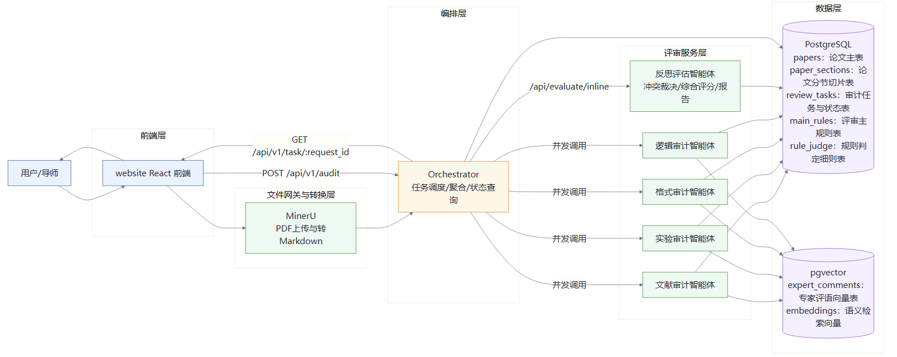
二、研究内容与预期目标
2.3 已完成技术架构

Slide 11
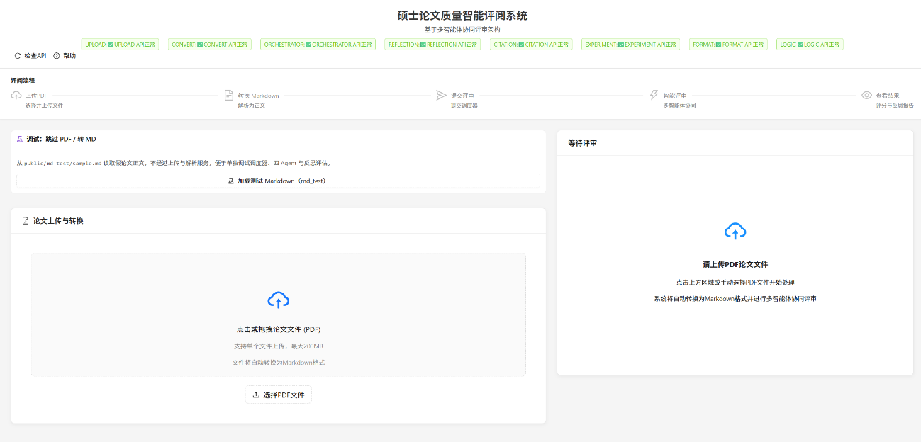
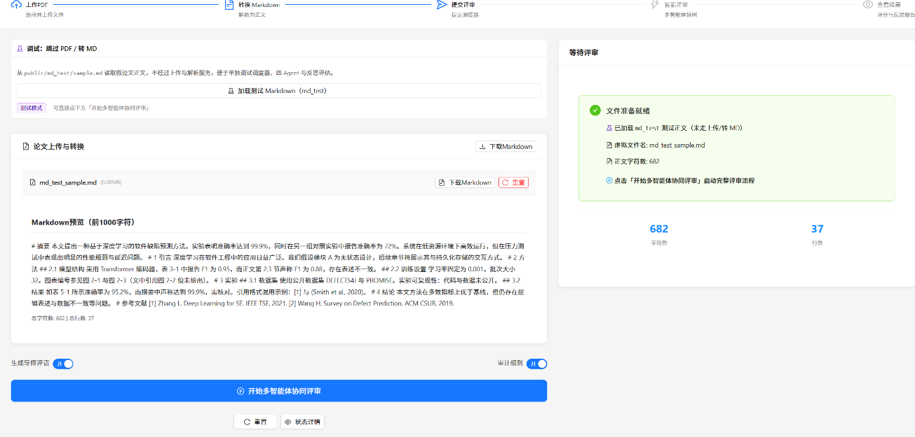
二、研究内容与预期目标
2.3 已完成技术架构

Slide 12
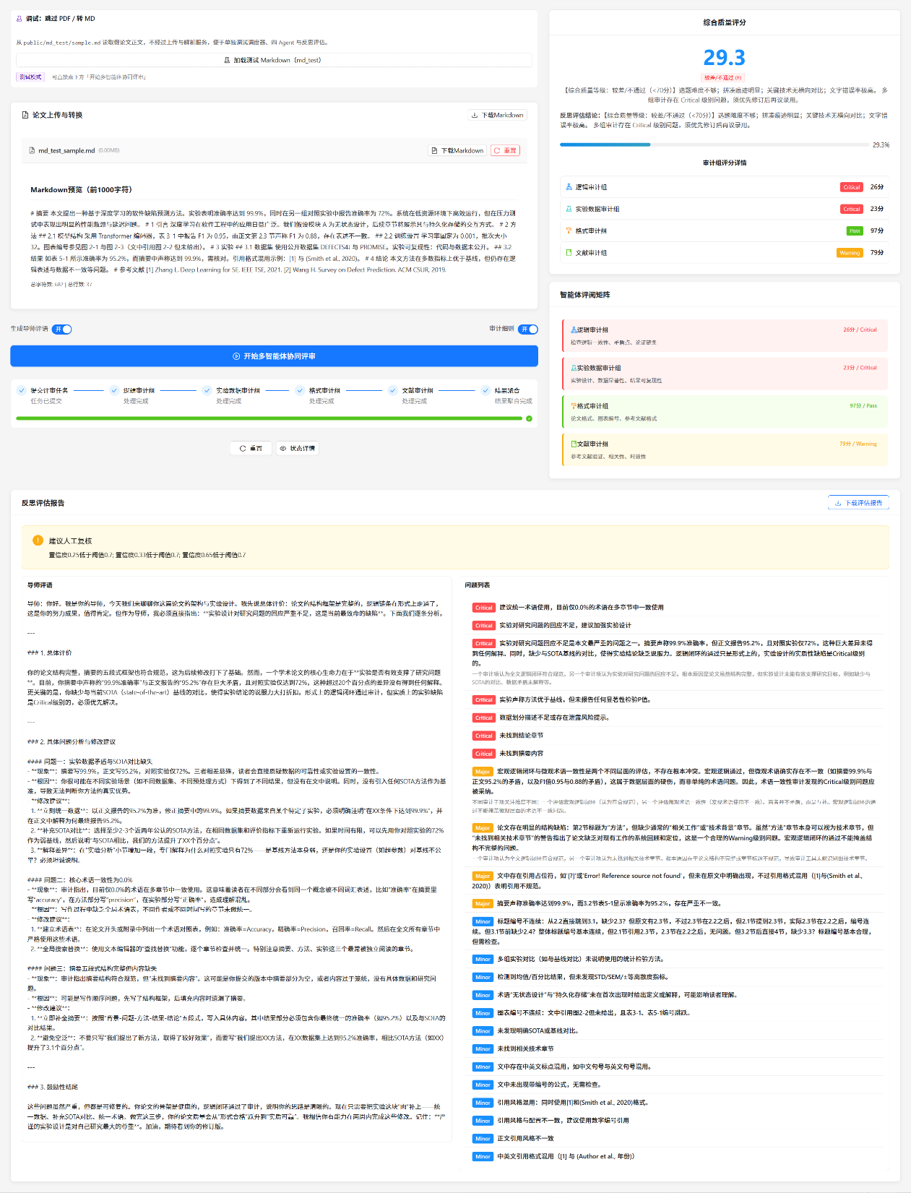
二、研究内容与预期目标
2.3 已完成技术架构

Slide 13
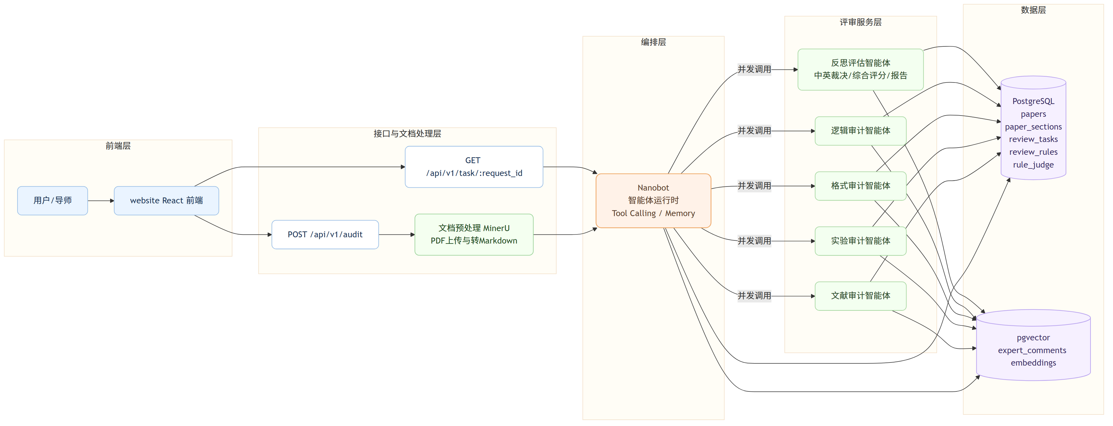
二、研究内容与预期目标
2.3 目标技术架构

Slide 14
3
可行性分析

Slide 15
三、可行性分析
目标与问题界定
技术方案可行
软工方向硕论体量大、评审重复劳动多、标准主观性强；通用大模型对专业语境、实验与代码、学科规范把握不稳，需要可落地的辅助评审而非泛泛聊天式评语。
解析、分块、多 Agent、向量检索与 Web 集成为成熟组合；统一 JSON 与无状态设计降低联调成本，分项开发即可落地。
数据、标注可行
组织与管理可行
先以小样本打通解析—切片—评审—存库全链路，再扩大样本；采用「模型预标 + 人工纠偏 + 规范文档」的半自动路径
数据与切片、提示词与 Agent、后端与接口、前端与联调、测试与文档可分轨并行。通过校验、统一 id、任务表追踪状态、JSON约束，可显著降低联调时间
风险可控
综合结论
范围、幻觉、成本与数据合规均有对策：人机复核、分块限流、脱敏与引用边界；强化学习可列为深化而非一期硬指标。
学科化、多维度、可解释、可复核的辅助评审原型、技术路线闭环、数据与效果采用分阶段、可量化的质控的前提下，本项目在技术与管理上均可行。

Slide 16
4
项目创新点

Slide 17
四、项目创新点
学科化的多维评价闭环
可解释评审：RAG/向量库 + 专家与指标对齐
不是通用“论文打分”，而是对照软件工程论文规范（结构、实验、代码、文献、格式等），并固化为可分工的多智能体审计 + 结构化输出 + 证据回链原文，形成可复现的评审流水线。
将论文片段与专家评语/标准指标（嵌入检索）结合，输出带依据、标签、等级的结构化结果，减轻纯生成的“黑箱”和幻觉，突出可追溯、可修改。
「编排器 + 多 Agent」与统一数据/接口规范
反思/汇总层对多路审计结果的冲突消解与综合
用 Nanobot/中枢串行约束、
并发审计（Tool Calling、任务表、统一 request/JSON），把原来分割的agent变成可集成、可记录的工程体系，这是组织与工程形态上的创新。
不仅多模型多维度打分，还设计反思智能体对矛盾意见、重复问题做合并、排序与综合结论，更接近真实“主评”逻辑，区别于简单拼接各条模型输出。

Slide 18
5
研究方案和进度安排

Slide 19
五、研究方案与进度安排
5.1 研究方案
论文多模态解析
与结构化建库
多智能体分项审计机制
Nanobot 编排
与协同治理
输入：PDF/文档类论文。
处理：文本抽取、章节识别、片段切分、元数据补全（章节名、段落ID、页码/位置）。
存储：
paper_sections：
论文章节与片段；
review_tasks：
状态、耗时、分数、错误信息；
expert_comments：
专家评语与向量；
规则表：
指标项、评分权重、告警阈值。
构建 5 类分项 Agent：
逻辑 格式
实验 文献
代码
统一 Agent 输入输出协议，包括：
score 评分
audit_level agent版本
tags 标签
comment 评语
suggestion 修改建议
evidence 证据
对分项结果进行标准化，确保可统计、可排序、可追踪。
通过 Nanobot 统一调度多个 Agent：
并发调用 重试机制、
超时处理 失败回滚、
日志追踪
设计任务状态机：
PENDING 等待中
RUNNING 评阅中
SUCCESS 评阅成功
FAILED 评阅失败
TIMEOUT 评阅超时
实现链路追踪：
按 “request_id”定位审计全生命周期。

Slide 20
五、研究方案与进度安排
5.1 研究方案
反思汇总与冲突裁决
人机协同与报告交付
核心评价指标
建立“反思评估 Agent”对多路结果进行：
冲突检测：
不同 Agent 结论矛盾
重复合并：
同类问题聚合
优先级排序：
Critical > Warning > Info
综合评分与最终结论生成。
导师评语生成
前端提供双栏界面：
原文 + 审计建议联动定位。
支持导师操作：
复核、编辑、确认/忽略建议。
支持导出结构化报告：
Markdown/PDF
支持查看评阅历史：
查看历史评阅结果/重新评阅。
准确性：
关键问题识别准确率、维度命中率。
一致性：
与人工评审结论一致性，
可用 Kappa/等级一致率。
可解释性：
建议是否附原文证据，证据可定位率。
效率：单篇处理时延、吞吐量。
稳定性：任务成功率、超时率、重试恢复率。
可用性：导师满意度、可编辑后采纳率。

Slide 21
五、研究方案与进度安排
5.2 进度安排
2027.01—2027.02
2025.12—2026.03
2026.07—2026.09
完成对比实验（有/无编排、单/多 Agent）。
优化性能（延迟、稳定性、成本）。
开展压力测试和可用性测试。
交付：实验报告与优化版本。
完成需求分析、架构草图、基础数据库与接口雏形。
打通上传—解析—单轮审计原型。
形成初版评价指标与 Prompt 模板。
实现多 Agent 并发调度与策略编排。
增加失败重试、超时熔断、结果校验。
接入向量检索，增强证据链输出。
交付：多 Agent 协同 Beta 版。
2027.03—2027.04
2026.04—2026.06
2026.10—2026.12
功能冻结、缺陷修复、文档归档。
形成结题材料与答辩演示。
交付：最终系统、技术文档、结题报告。
统一输入输出 Schema 与错误码。
把现有“直连调用”改造成可编排任务流。
完成任务状态机与日志追踪机制。
交付：系统接口规范 v2、编排雏形 Demo。
完成冲突裁决、建议聚合和综合评分模块。
前端实现证据跳转、人工复核、修改留痕。
初步支持报告导出。
交付：端到端闭环版本。

Slide 22
6
经费支出

Slide 23
六、经费支出
支出科目 | 金额（元） | 占比 | 主要用途
预算经费总额 | 5,000.00 | 100% | 项目总预算
1.业务费 | 2,000.00 | 40% | 项目开展相关业务开支
（1）计算、分析、测试费 | 1,000.00 | 20% | 算法训练、分析与系统测试
（2）文献检索费 | 1,000.00 | 20% | 文献数据库检索与资料获取
2.材料费 | 3,000.00 | 60% | 实验与开发相关材料支出
总计 | 5,000.00 | 100% | 与申报表一致

Slide 24
请各位老师批评指正
软件学院RB032501班
答辩学生：周煊博
指导老师：马春燕
时间： 2026 . 05 . 11

